Slide 1
УКРАЇНСЬКІ ПРОПИСИ
Анімація та презентація: Суховірський Олег
ЛІТЕРИ
ЦИФРИ
ДЖЕРЕЛО
ЯК ПРАЦЮВАТИ
САЙТ

Slide 2
Як працювати
Користуйтеся кнопками переходів «Літери» та «Цифри».
Цифри. Вибір цифри – на нижній панелі кожного слайду.
Літери. Щоб обрати літеру – клацніть по її зображенню на абетці.
На кожному слайді наведено велику та малу літеру. Велика літера відображатиметься після натискання на її зображення в лівому нижньому куті слайду. Маленька літера – в правому нижньому.
Для м'якого знаку наведено два варіанти – закритий та відкритий.
НА ПОЧАТОК
ЛІТЕРИ
ЦИФРИ

Slide 3
Джерело
Анімовані прописи та презентація підготовлені за виданням:
Цепова І.В. Зразки каліграфічного написання літер і цифр для 1класу з методичними рекомендаціями. – Харків : Ранок – Наочні посібники : Видавництво «Ранок», 2011. – 16 с. + додаток (20 окремих арк.) у комплекті.
Для докладного ознайомлення придбайте це видання.
НА ПОЧАТОК
ЛІТЕРИ
ЦИФРИ

Slide 4
0
На початок
1
2
3
4
5
6
7
8
9
Літери

Slide 5
1
На початок
0
2
3
4
5
6
7
8
9
Літери

Slide 6
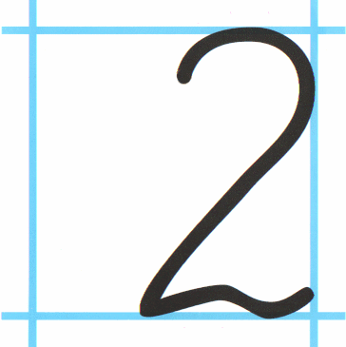
2
На початок
0
1
3
4
5
6
7
8
9
Літери

Slide 7
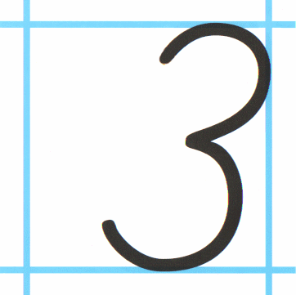
3
На початок
0
1
2
4
5
6
7
8
9
Літери

Slide 8
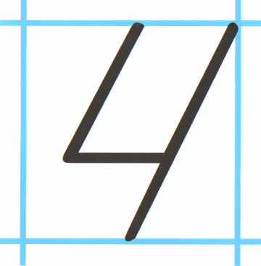
4
На початок
0
1
2
3
5
6
7
8
9
Літери

Slide 9
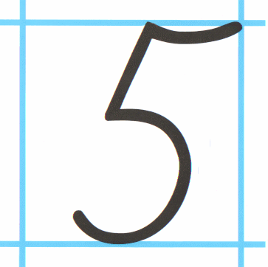
5
На початок
0
1
2
3
4
6
7
8
9
Літери

Slide 10
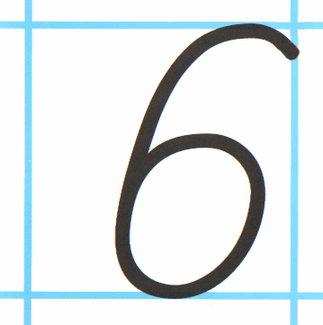
6
На початок
0
1
2
3
4
5
7
8
9
Літери

Slide 11
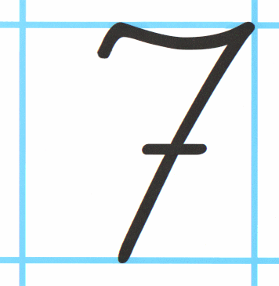
7
На початок
0
1
2
3
4
5
6
8
9
Літери

Slide 12
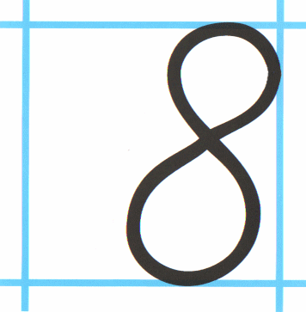
8
На початок
0
1
2
3
4
5
6
7
9
Літери

Slide 13
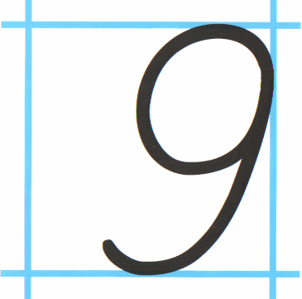
9
На початок
0
1
2
3
4
5
6
7
8
Літери

Slide 14
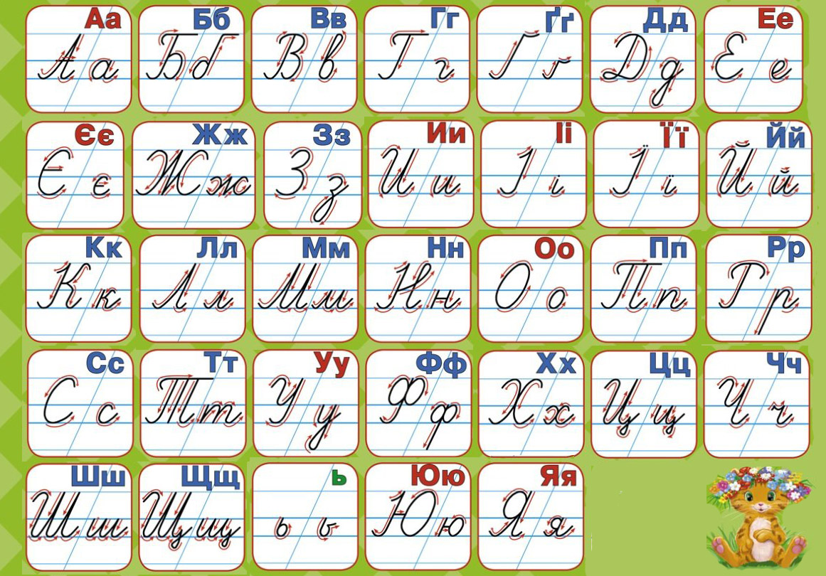
На початок

Slide 15
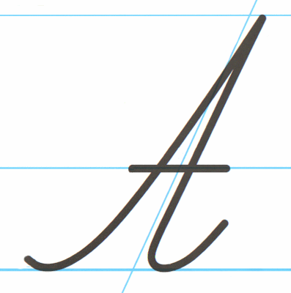
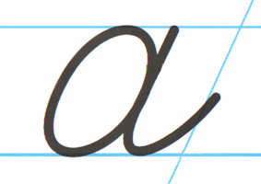
А
а
На початок
Літери
Цифри

Slide 16
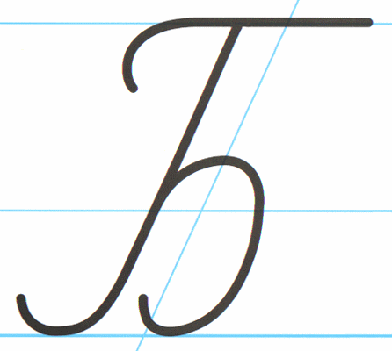
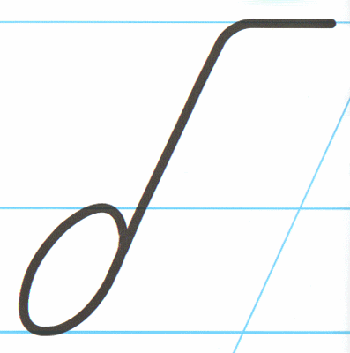
Б
б
На початок
Літери
Цифри

Slide 17
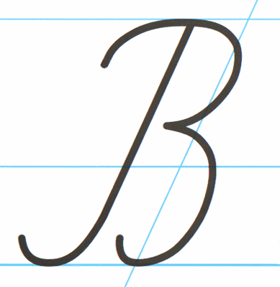
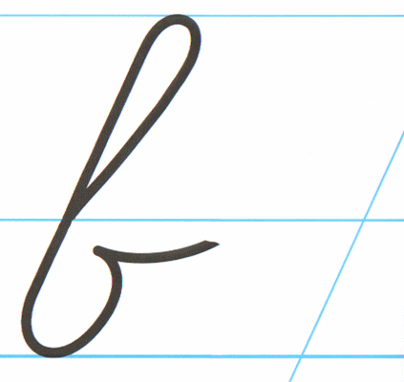
В
в
На початок
Літери
Цифри

Slide 18
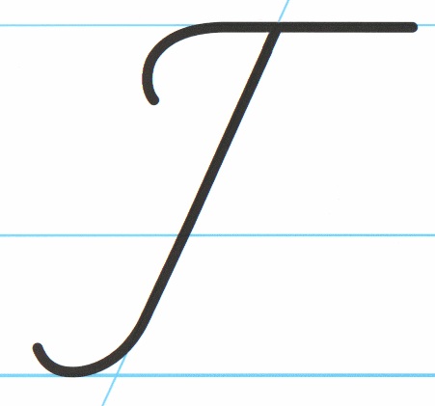
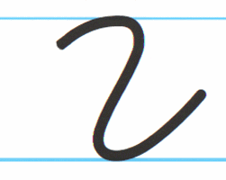
Г
г
На початок
Літери
Цифри

Slide 19
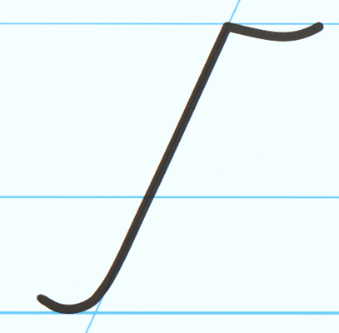
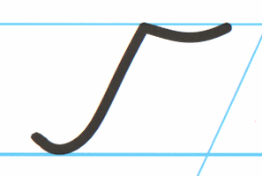
Ґ
ґ
На початок
Літери
Цифри

Slide 20
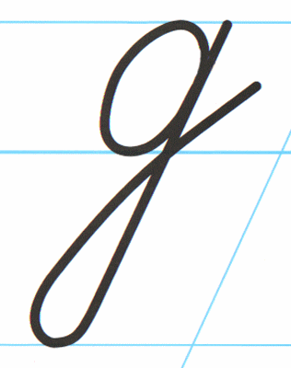
Д
д
На початок
Літери
Цифри

Slide 21
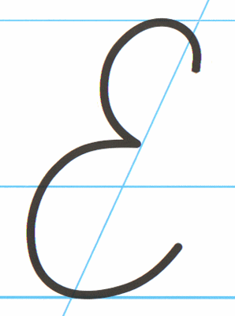
Е
е
На початок
Літери
Цифри

Slide 22
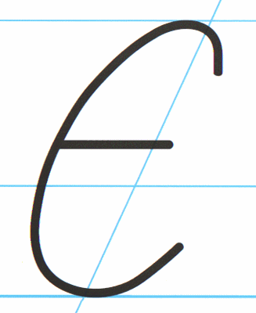
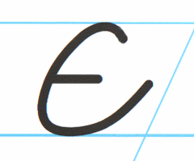
Є
є
На початок
Літери
Цифри

Slide 23
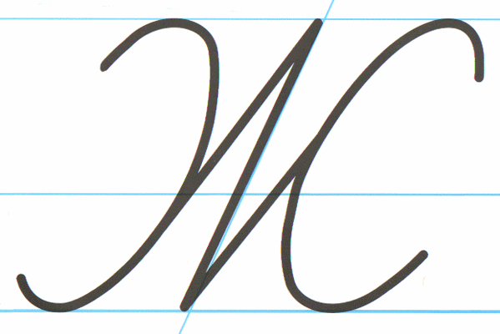
Ж
ж
На початок
Літери
Цифри

Slide 24
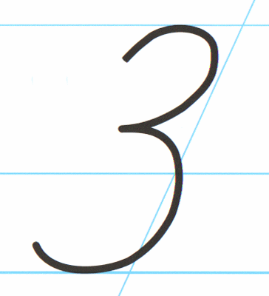
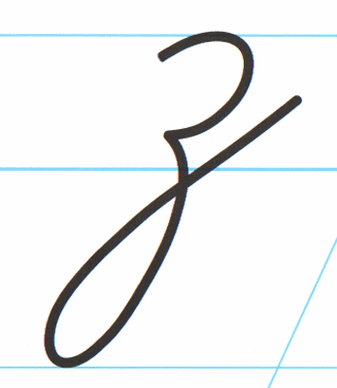
З
з
На початок
Літери
Цифри

Slide 25
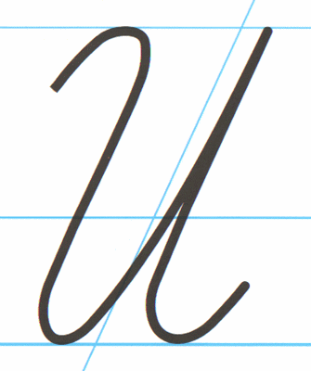
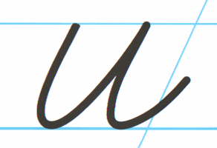
И
и
На початок
Літери
Цифри

Slide 26
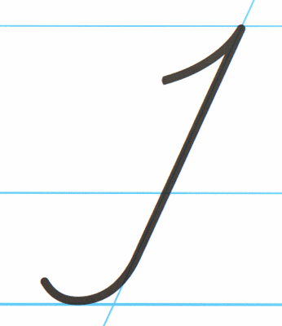
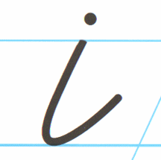
І
і
На початок
Літери
Цифри

Slide 27
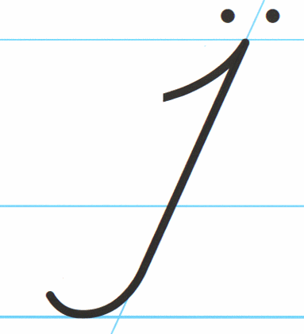
Ї
ї
На початок
Літери
Цифри

Slide 28
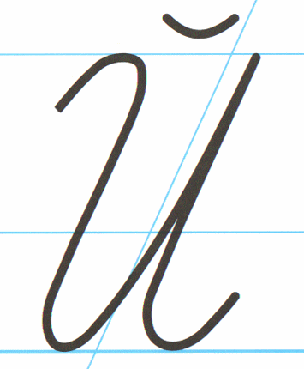
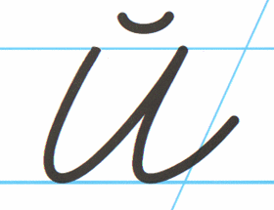
Й
й
На початок
Літери
Цифри

Slide 29
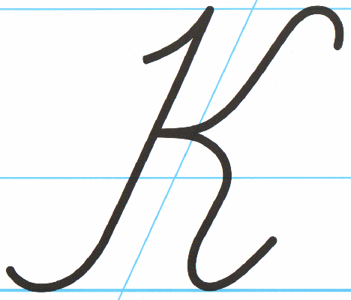
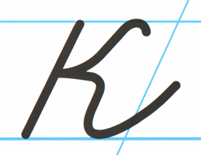
К
к
На початок
Літери
Цифри

Slide 30
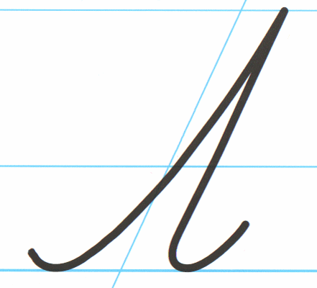
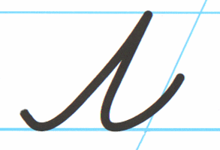
Л
л
На початок
Літери
Цифри

Slide 31
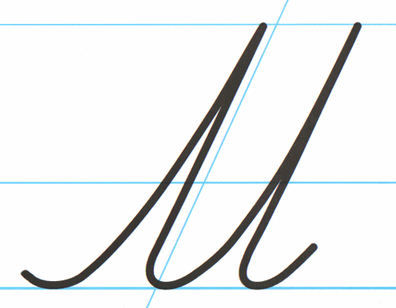
М
м
На початок
Літери
Цифри

Slide 32
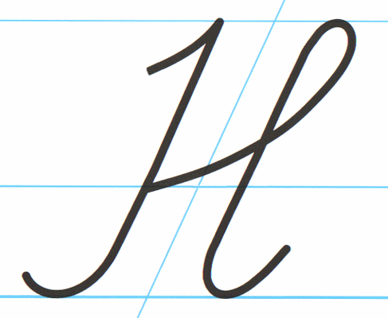
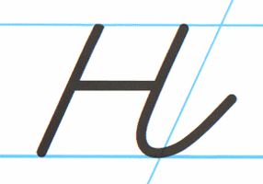
Н
н
На початок
Літери
Цифри

Slide 33
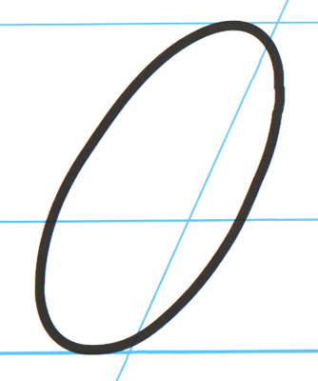
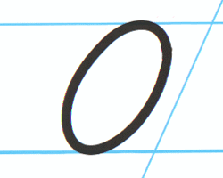
О
о
На початок
Літери
Цифри

Slide 34
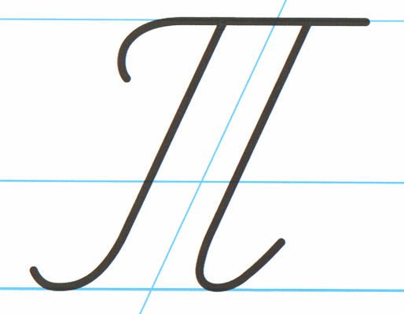
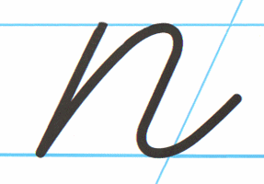
П
п
На початок
Літери
Цифри

Slide 35
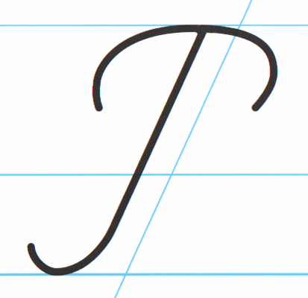
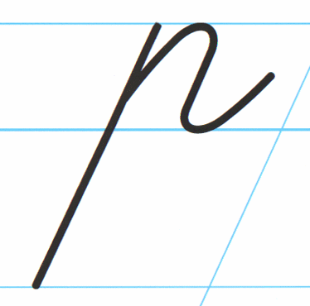
Р
р
На початок
Літери
Цифри

Slide 36
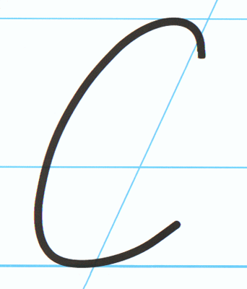
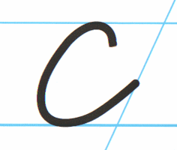
С
с
На початок
Літери
Цифри

Slide 37
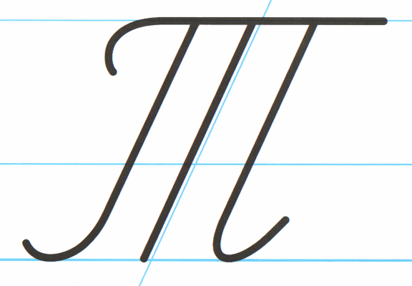
Т
т
На початок
Літери
Цифри

Slide 38
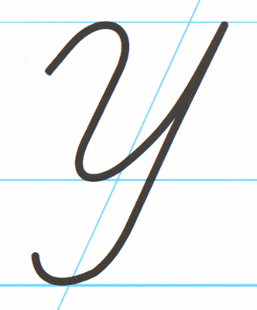
У
у
На початок
Літери
Цифри

Slide 39
Ф
ф
На початок
Літери
Цифри

Slide 40
Х
х
На початок
Літери
Цифри

Slide 41
Ц
ц
На початок
Літери
Цифри

Slide 42
Ч
ч
На початок
Літери
Цифри

Slide 43
Ш
ш
На початок
Літери
Цифри

Slide 44
Щ
щ
На початок
Літери
Цифри

Slide 45
ь
ь
На початок
Літери
Цифри

Slide 46
Ю
ю
На початок
Літери
Цифри

Slide 47
Я
я
На початок
Літери
Цифри

